Slide 1
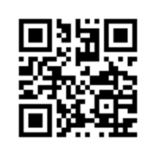
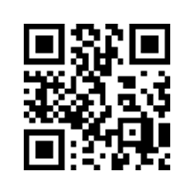
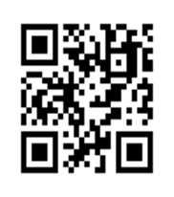
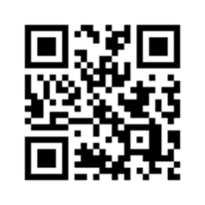
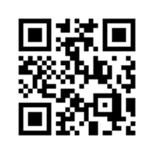
🎓 ПАМЯТКА ПЕДАГОГА: 12 ЛУЧШИХ НЕЙРОСЕТЕЙ ДЛЯ РАБОТЫ В ОБРАЗОВАТЕЛЬНЫХ ОРГАНИЗАЦИЯХ
✅ 1. GigaChat — ваш главный помощник от Сбера
📌 Бесплатно | Без регистрации | Русский | Голосовой ввод
Что умеет:
• Пишет доклады, сказки, письма родителям, сценарии мероприятий
• Пересказывает длинные документы (ПМПК, ФГОС, приказы) простым языком
• Объясняет сложное
• Озвучивает ответы — можно слушать, пока готовите урок
💡 Идеально для: ежедневной работы — от плана урока до поздравления на выпускной 🔗 gigachat.ru
✅ 2. NeuroScribe — брошюры и памятки для родителей за 1 клик
📌 Бесплатно | Русский | Текст + картинки
Создаёт профессиональные информационные материалы:
• Расписания занятий
• Рекомендации по развитию речи/эмоций/сна
• Памятки
• Информационные листовки для стенда
💡 Идеально для: родительских собраний, чатов, соцсетей, стендов 🔗 neuroscribe.ai
✅ 3. DeepSeek — генерация заданий, конспектов, индивидуальных траекторий
📌 Бесплатно | Русский | Поддержка ФГОС/ФОП | Работает через Telegram
Что умеет:
• Создаёт тесты, задания, карточки по теме и уровню сложности
• Готовит конспекты уроков с методическими рекомендациями
• Разрабатывает индивидуальные образовательные траектории для детей с ОВЗ
• Поддерживает загрузку PDF/DOC
💡 Идеально для: всех педагогов 🔗 deepseek.com
✅ 4. Qwen 2.5 — универсальный помощник с поддержкой файлов
📌 Бесплатно | Без регистрации | Русский | Работает с PDF, Word, Excel
Что умеет:
• Пишет планы уроков по ФГОС
• Генерирует тесты, шпаргалки, кроссворды
• Анализирует загруженные документы (например, отчёт по наблюдению)
• Придумывает сценарии
• Подсказывает, на что обратить внимание при проверке работ
💡 Идеально для: учителей начальной школы, преподавателей ИЗО, физкультуры,
Логопедов 🔗 qwen.ai
✅ 5. Slides.bot — бесплатные презентации за 10 секунд
📌 Бесплатно (до 10 слайдов) | Без регистрации | Русский
Набираете тему — ИИ создаёт структурированную презентацию с текстом, картинками и макетом.
💡 Идеально для:
• Презентаций на методобъединениях
• Объяснения новой программы родителям
• Визуализации проектов 🔗 slides.bot
Нейроэксперт (Яндекс) Анализ документов (бета) Бесплатно
✅ Нейроэксперт — загружаете PDF/Excel — получаете краткое резюме с фактами.
Очень полезно для анализа отчётов!
💰 Платные, но очень полезные (в пределах разумного)
https://begemot.ai
https://sokratic.ru/ru
Создано для педагогов — с любовью к вашему труду!

Slide 2
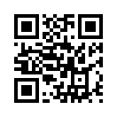
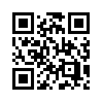
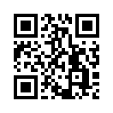
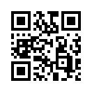
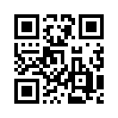
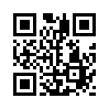
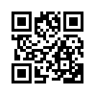
✅ 6. Gamma.app — стильные, интерактивные презентации
📌 Бесплатно до 10 слайдов | Русский | Генерация изображений
Превращает текст в визуально безупречные слайды с анимацией и интерактивными элементами.
💡 Идеально для:
• Презентаций для родителей
• Портфолио детей
• Методических материалов 🔗 gamma.app
✅ 7. Kwizie — играем и учимся! Викторины и тесты в формате игры
📌 Бесплатно | На смартфоне, планшете, ПК | Русский
Создаёте викторину по теме — дети отвечают в режиме реального времени.
💡 Идеально для:
• Повторения пройденного
• Развития внимания и командной работы
• Домашних заданий в игровой форме 🔗 kwizie.com
✅ 8. Infografix — инфографика за 30 секунд
📌 Бесплатно | Русский | 10+ шаблонов: SWOT, циклы, карты процессов
Описываете тему — получаете готовую инфографику для стенда, чата, сайта.
💡 Идеально для:
• Расписания дня
• Памятки
• Схемы работы с детьми с ОВЗ 🔗 infografix.ai
✅ 9. Шедеврум (Яндекс) — уникальные иллюстрации для детских материалов
📌 Бесплатно | Русский | Качественные картинки по описанию
Создаёт художественные иллюстрации:
• Обложки к сказкам
• Плакаты
• Фон для презентаций
💡 Идеально для: оформления групп, стендов, журналов, альбомов
🔗 shedevrum.ai
✅ 10. Fusion Brain — изображения и видео по тексту (от Сбера)
📌 Бесплатно | Русский | Генерация фото и коротких видео
Создаёт анимированные видео до 10 секунд и изображения в стиле Кандинского.
💡 Идеально для:
• Анимированных поздравлений
• Видео-советов для родителей
• Визуализации сюжетов 🔗 fusionbrain.ai
✅ 11. znanierussia.ru — сайт Российского общества «Знание» образовательная платформа, где размещена библиотека готовых лекций для родителей и педагогов.
📌 Бесплатно | русский
💡 Идеально для:
• Лекций
• Подкастыhttp://znanierussia.ru.siterate.org/
• Марафрны 🔗 znanierussia.ru.siterate.org/
✅ 12. Perplexity — находите проверенные источники без поиска
📌 Бесплатно | Без регистрации | Ссылки на источники
Отвечает на вопросы с ссылками на статьи, исследования, нормативы — как гугл
💡 Идеально для:
• Проверки методик
• Подготовки докладов
• Поиска актуальных исследований по развитию детей 🔗 perplexity.ai

